Slide 1
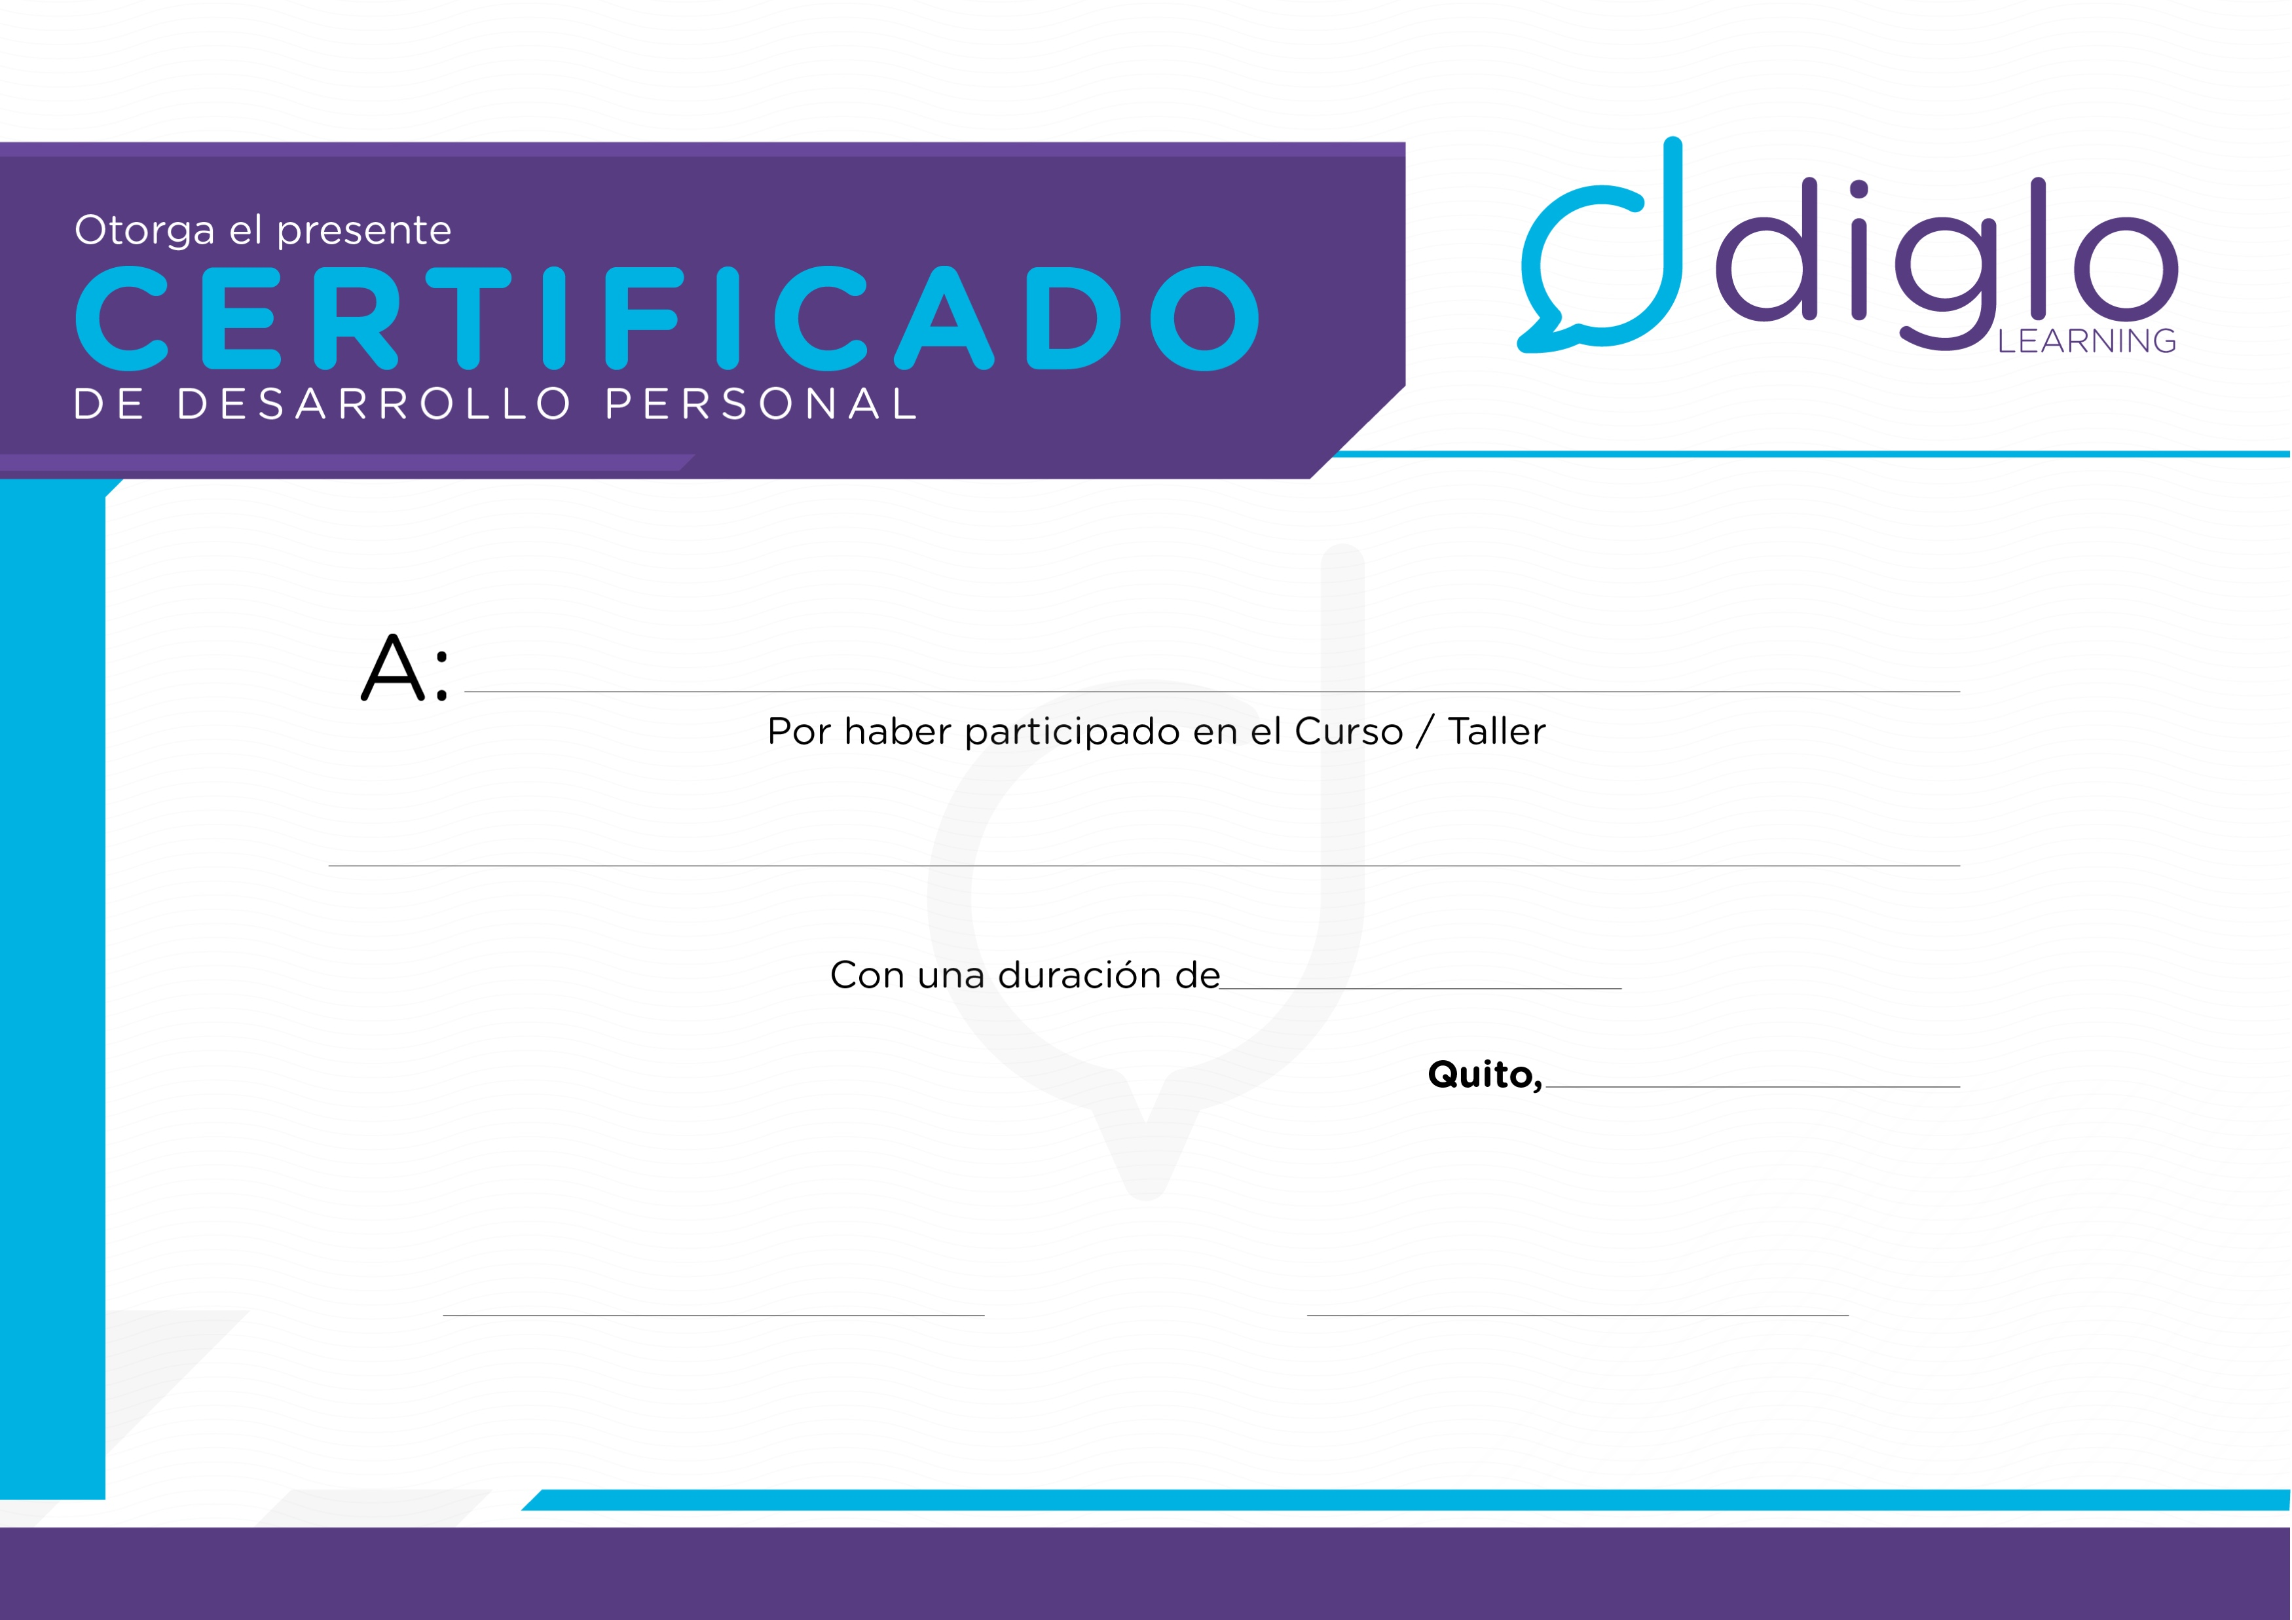
JAVIER CABRERA
Administración efectiva del tiempo y organización para alcanzar objetivos el área- DECE
3 horas
26 de enero del 2022
Xxxxxxxxxxxxxxxxx
Xxxxxxxxxxxxxxxxx
aaaaaaaa
aaaaaaaa

